Slide 2
সবাইকে
শুভেচ্ছা

Slide 3
পরিচিতি
লক্ষ্মী নারায়ন পাশী
সহকারী শিক্ষক
বাঘাছড়া সরকারি প্রাথমিক বিদ্যালয়
কমলগঞ্জ, মৌলভিবাজার ।
Gmail: laxminarayanpashi191@gmail.com
বিষয়ঃ প্রাথমিক বিজ্ঞান
শ্রেণিঃ ৫ম , অধ্যায়ঃ দ্বিতীয়
(পরিবেশ দূষণ),
পাঠ্যাংশঃপরিবেশ সংরক্ষণ

Slide 4
শিখনফল
১.৩.1 পরিবেশ সংরক্ষণ বলতে কী বুঝায় তা বলতে পারবে।
১.৩.২ মানুষ ও অন্যান্য জীবের বেঁচে থাকার জন্য পরিবেশ সংরক্ষণের প্রয়োজনীয়তা ব্যাখ্যা করতে পারবে।
১.৩.৩ অন্যকে পরিবেশ সংরক্ষণে উদ্বুদ্ধ করবে ও নিজে সক্রিয় অংশগ্রহণ করবে।

Slide 5
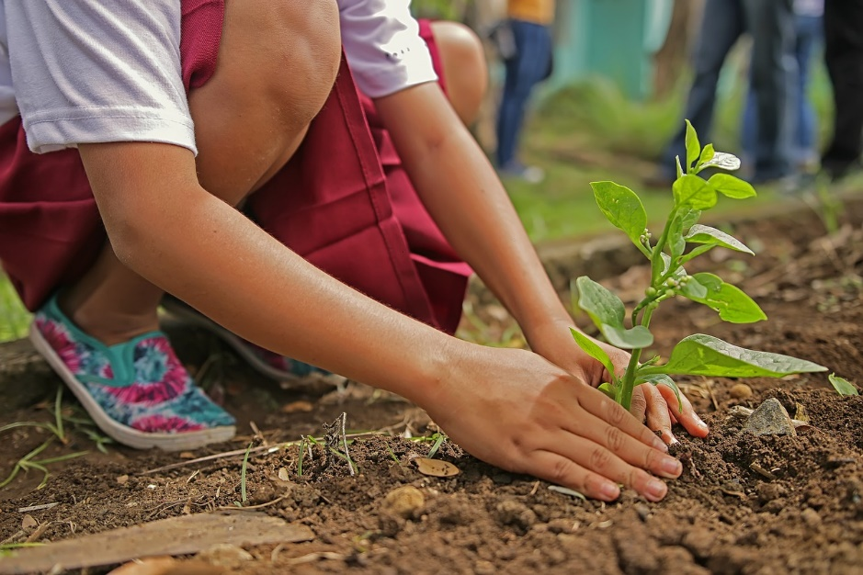
ছবিতে কী দেখা যাচ্ছে?
বৃক্ষরোপণ করছে।
বৃক্ষরোপণ হচ্ছে পরিবেশ সংরক্ষণের একটি উপায়।

Slide 6
আমাদের আজকের পাঠ:
পরিবেশ সংরক্ষণ।

Slide 7
পরিবেশ সংরক্ষণ কী ?
প্রাকৃতিক পরিবেশের সুরক্ষা ও যথাযথ ব্যবহারই হচ্ছে পরিবেশের সংরক্ষণ।

Slide 8
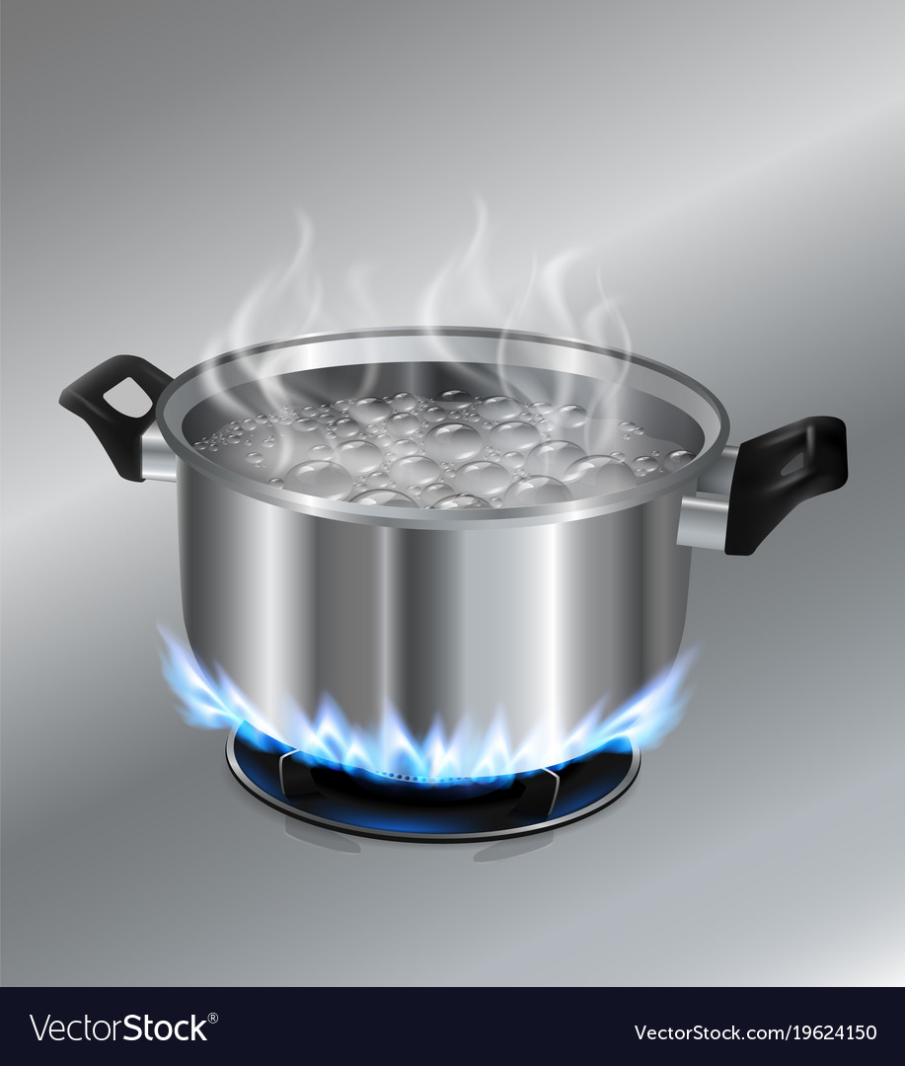
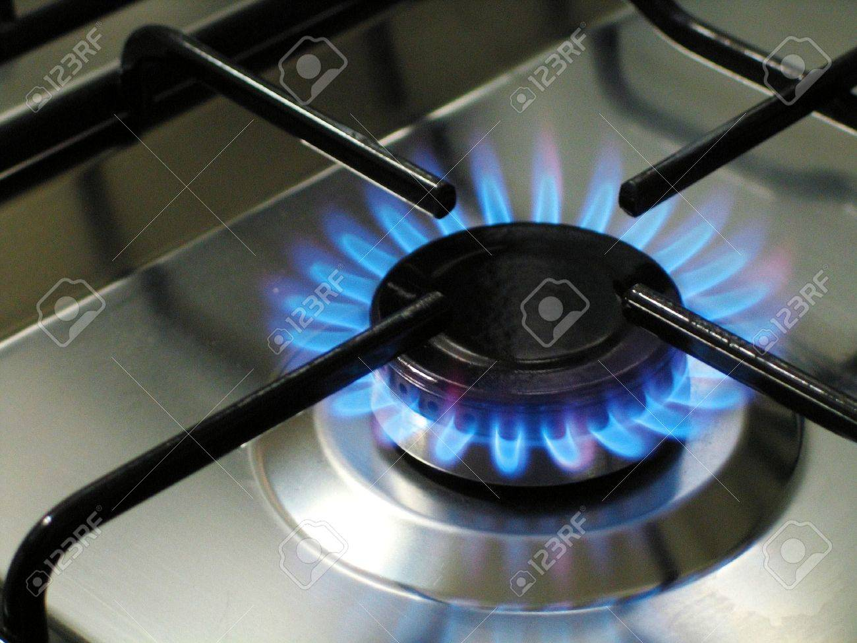
ছবিগুলো দেখে বলার চেষ্টা করি আমরা এখানে কী উপায়ে পরিবেশ সংরক্ষণ করতে পারি?
রান্না শেষে চুলা নিভিয়ে রেখে।

Slide 9
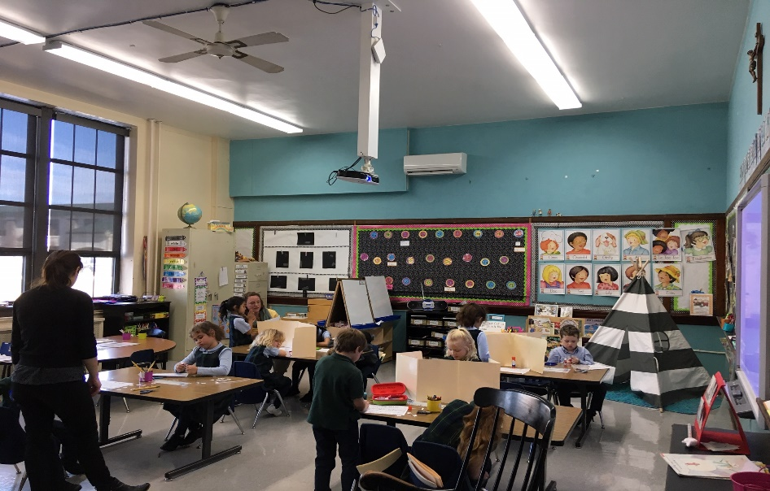
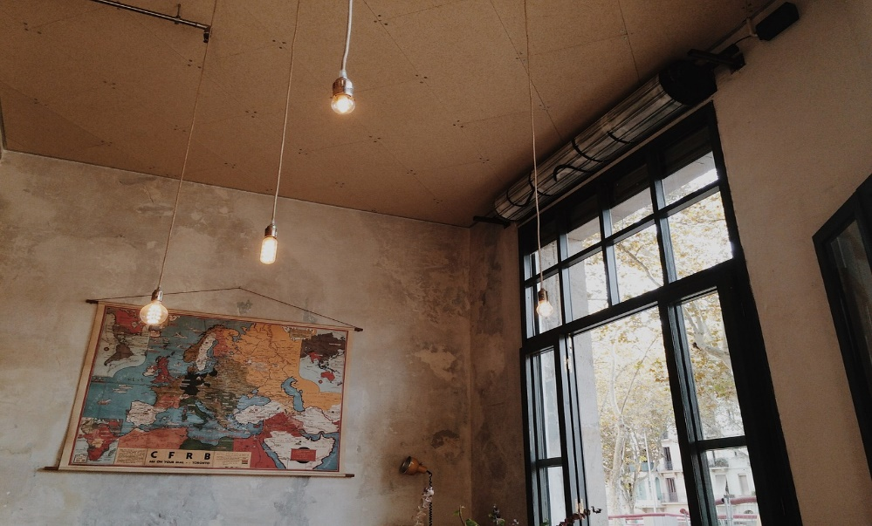
ছবিগুলো দেখে বলার চেষ্টা করি আমরা এখানে কী উপায়ে পরিবেশ সংরক্ষণ করতে পারি?
অযথা বাতি না জ্বালিয়ে।

Slide 10
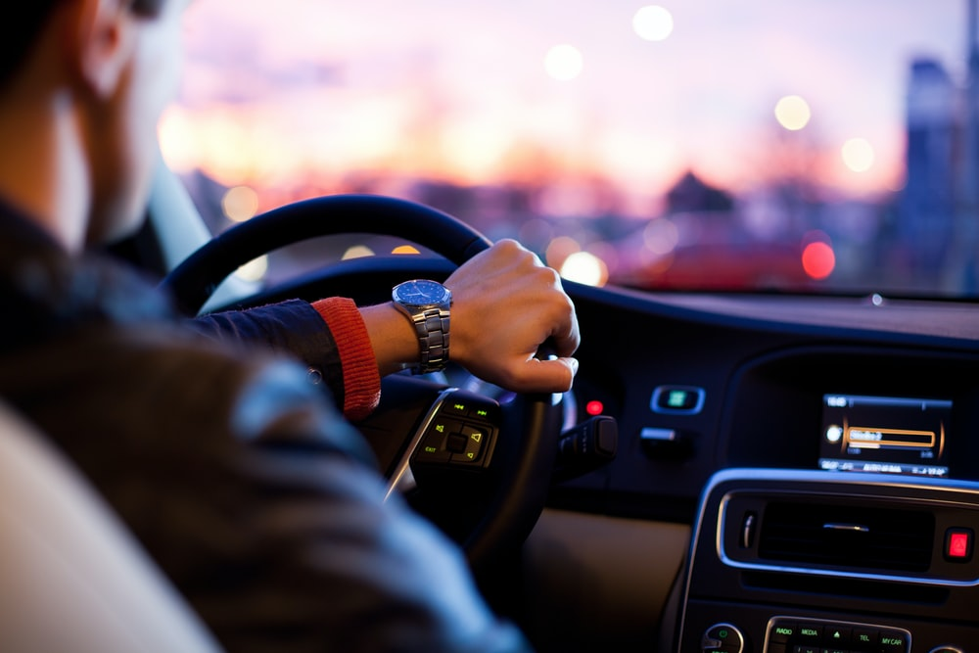
ছবিগুলো দেখে বলার চেষ্টা করি আমরা এখানে কী উপায়ে পরিবেশ সংরক্ষণ করতে পারি?
গাড়ি চড়ার পরিবর্তে সাইকেল বা পায়ে হেঁটে।

Slide 11
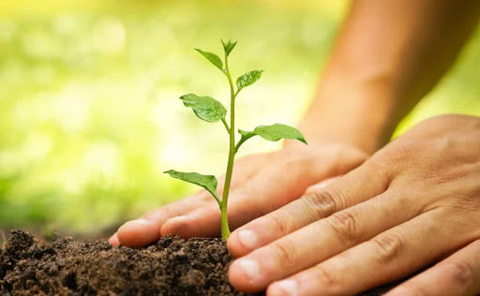
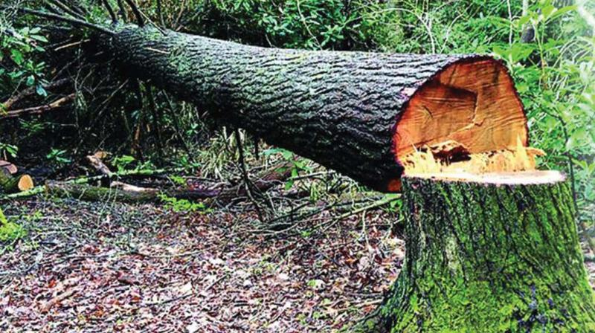
ছবিগুলো দেখে বলার চেষ্টা করি আমরা এখানে কী উপায়ে পরিবেশ সংরক্ষণ করতে পারি?
গাছ লাগিয়ে ও গাছ না কেটে।

Slide 12
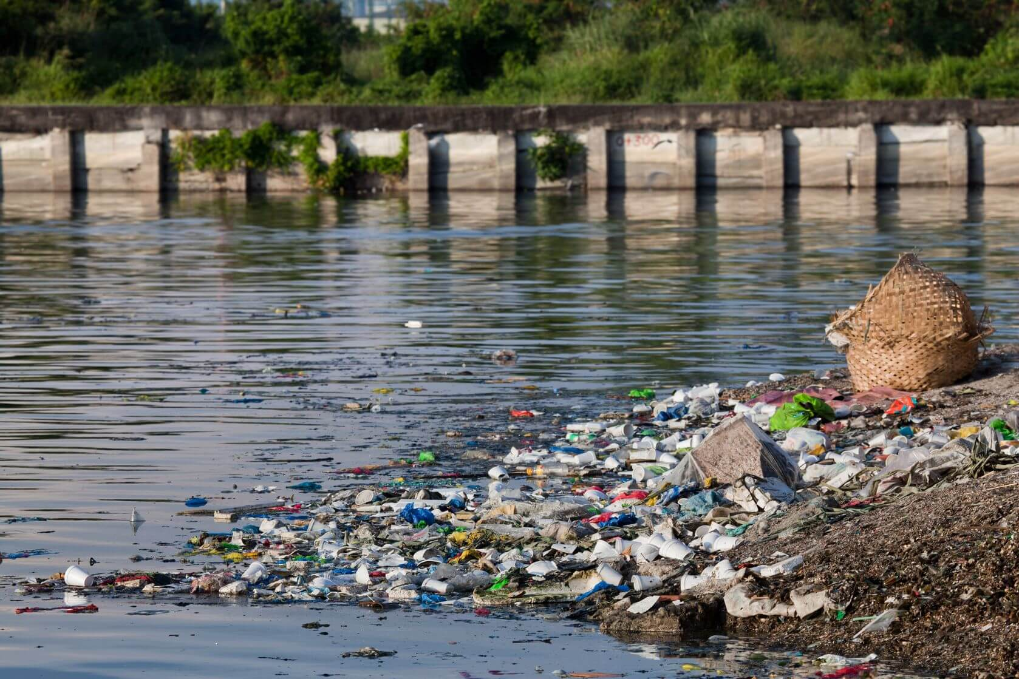
ছবিগুলো দেখে বলার চেষ্টা করি আমরা এখানে কী উপায়ে পরিবেশ সংরক্ষণ করতে পারি?
যেখানে সেখানে ময়লা না ফেলে নির্দিষ্ট স্থানে ফেলে।

Slide 13
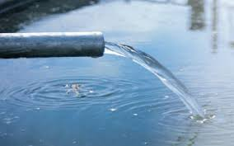
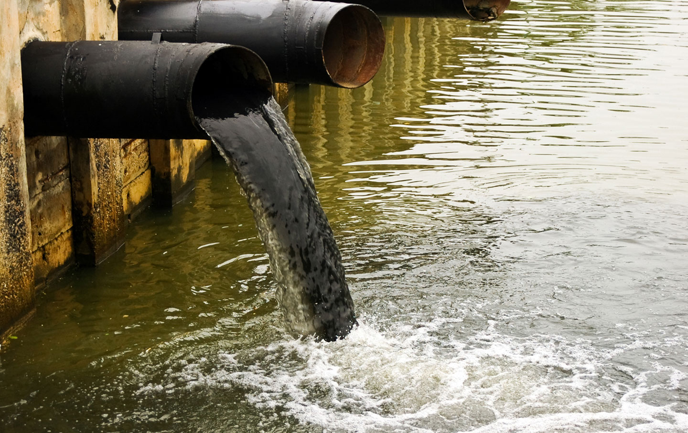
ছবিগুলো দেখে বলার চেষ্টা করি আমরা এখানে কী উপায়ে পরিবেশ সংরক্ষণ করতে পারি?
কল-কারখানার দূষিত পানি পরিশোধন করে।

Slide 14
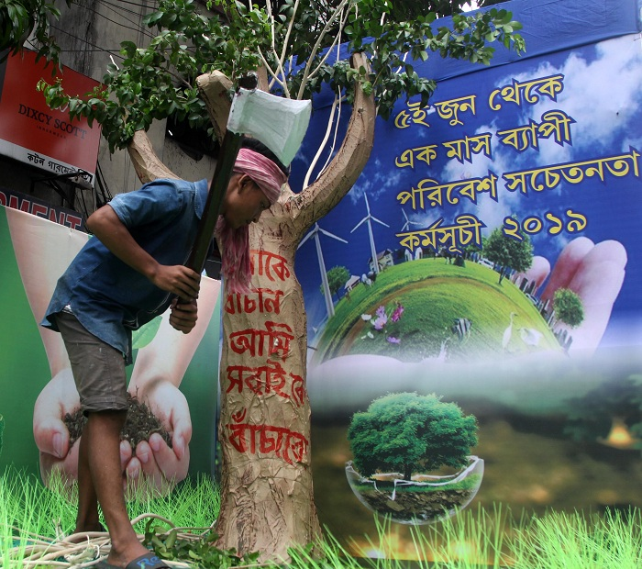
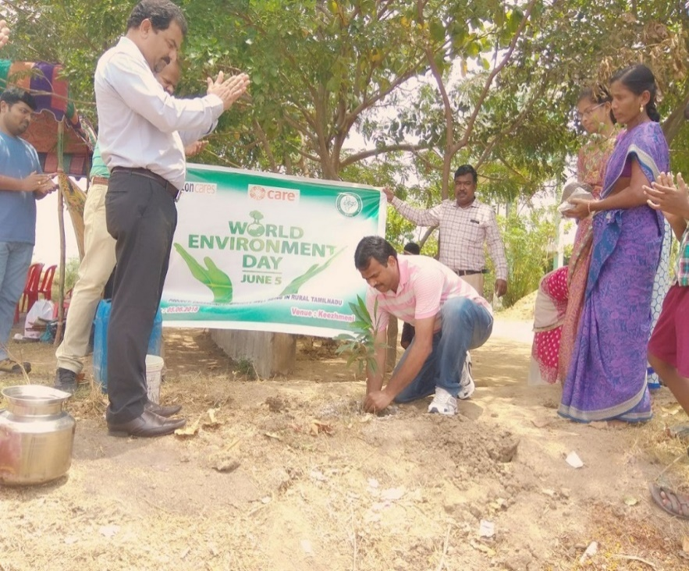
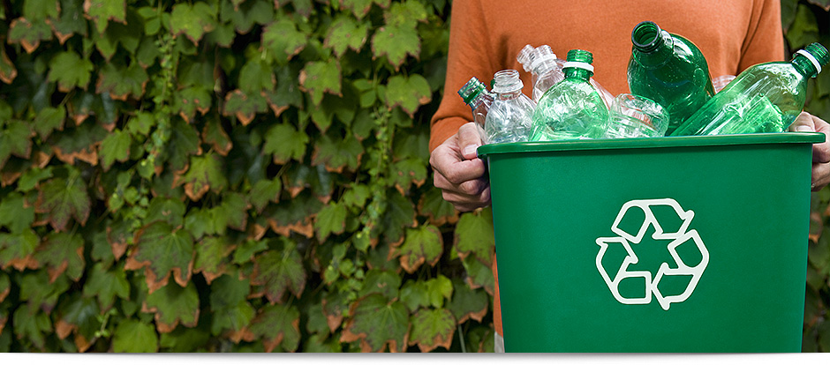
ছবিগুলো দেখে বলার চেষ্টা করি আমরা এখানে কী উপায়ে পরিবেশ সংরক্ষণ করতে পারি?
জনসচেতনা বৃদ্ধি।
প্রচার-প্রচারণা।
রিসাইকেল করা।

Slide 15
দলীয় কাজ
নিচের দেখানো ছকের মতো খাতায় একটি ছক তৈরি করি-
পরিবেশ সংরক্ষণে আমরা কী কী করতে পারি?
১।
২।
৩।
৪।

Slide 16
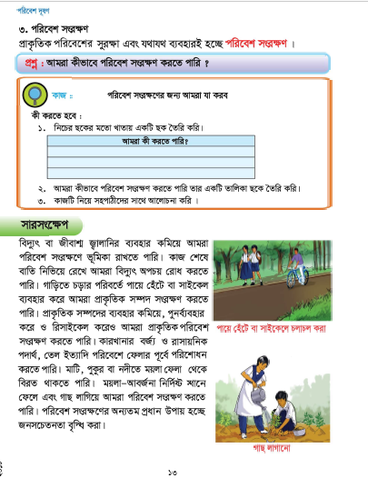
পাঠ্য বইয়ের সাথে সংযোগ
প্রাথমিক বিজ্ঞান; পৃষ্ঠা নম্বরঃ ১৩

Slide 17
একক কাজ
শূন্যস্থান পূরণ করিঃ
বিরত
১.মাটি,পুকুর বা নদীতে ময়লা ফেলা থেকে _______থাকতে হবে।
২.পরিবেশ সংরক্ষণের অন্যত্তম প্রধান উপায় হচ্ছে ________________বৃদ্ধি।
৩.কাজ শেষে বাতি নিভিয়ে রেখে আমরা _________অপচয় রোধ করতে পারি।
জনসচেতনতা
বিদ্যুৎ

Slide 18
বাড়ির কাজঃ
১. পরিবেশ সংরক্ষণ কী? পরিবেশ সংরক্ষণের ৫টি
উপায় লেখ।

Slide 19
সবাইকে
ধন্যবাদ

